Slide 1

SEGMENTAÇÃO
Visão Computacional – 2024.1
João Victor Araújo Costa

Slide 2
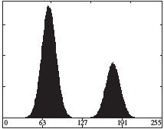
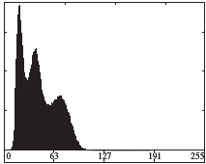
Limiarização variável
Limiarização Global
Presença de ruídos e iluminação não uniforme
Pré-processamentos são impraticáveis ou ineficientes
Há várias metodologias para resolver esse problema
Livro Gonzalez:
1 dos sucessos da limiarização é a separação entre picos. (Quanto mais distantes, melhor para separa os modos)
Limiarização Variável

Slide 3



Particionamento da imagem
Imagem Original
Imagem particionada
Uma das técnicas para a limiarização variável
Metodologia mais simples
Dividir a imagem em retângulos
Compesar a não uniformidade da iluminação e presença de reflexos
Fazer que de forma cada retângulo tenha uma uniformidade na iluminação e refletância.
Imagem segmentada

Slide 4
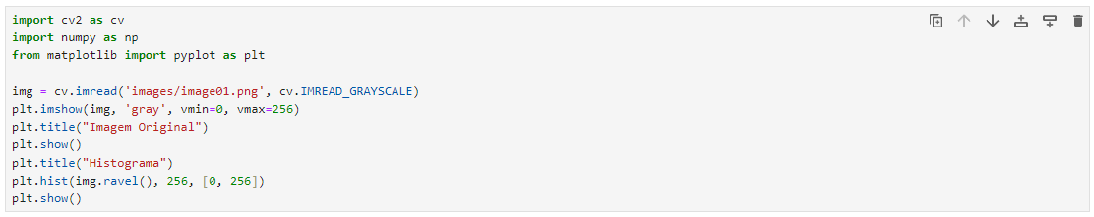
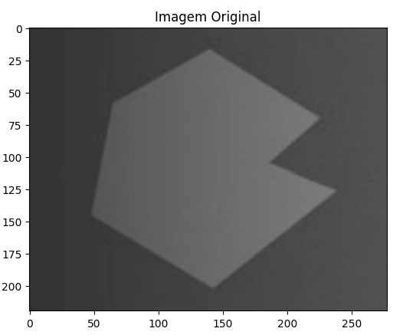
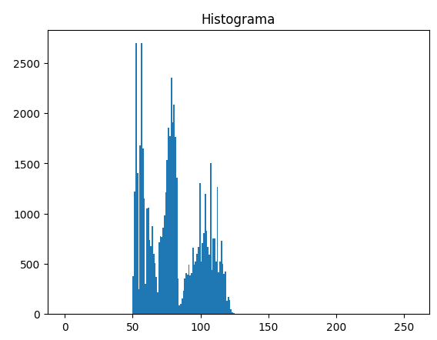
Exemplo de particionamento de imagem (1/5)

Slide 5
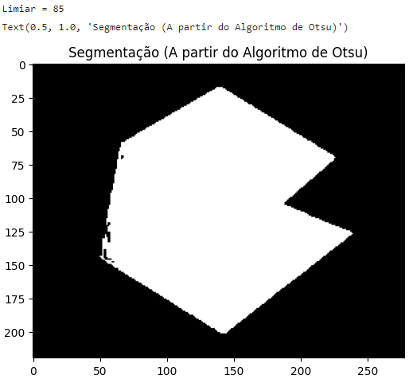
Exemplo de particionamento de imagem (2/5)

Slide 6
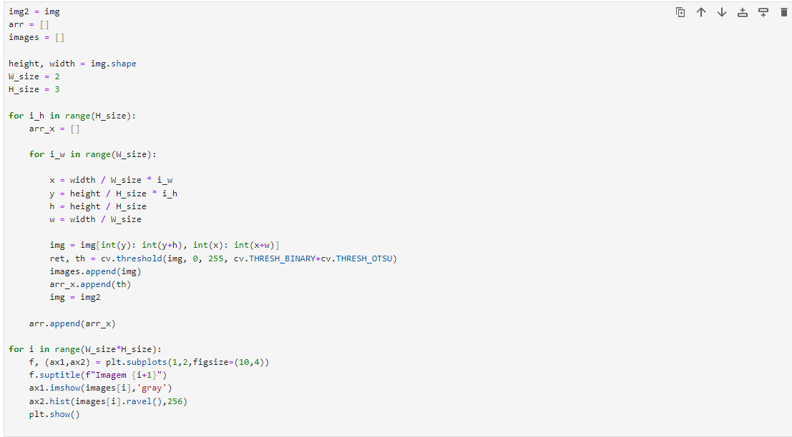
Exemplo de particionamento de imagem (3/5)

Slide 7
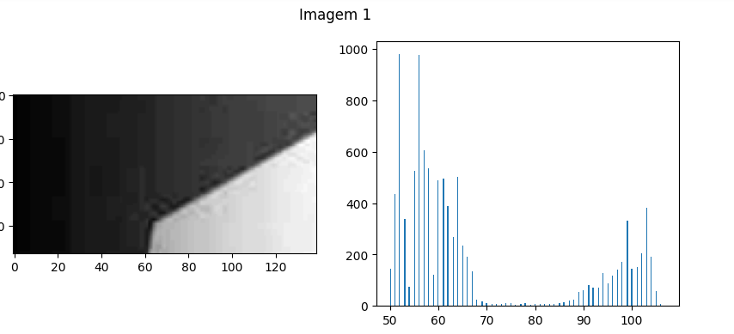
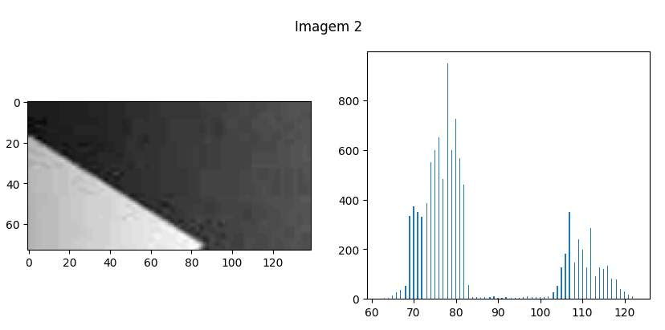
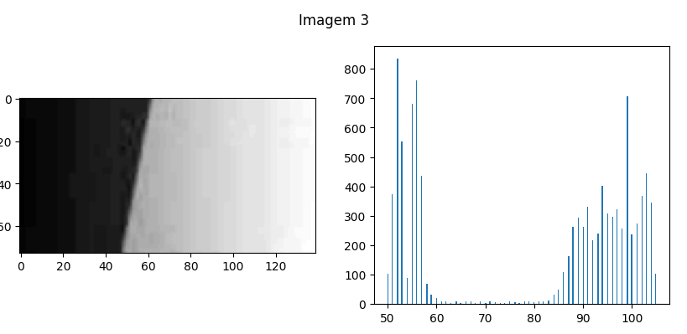
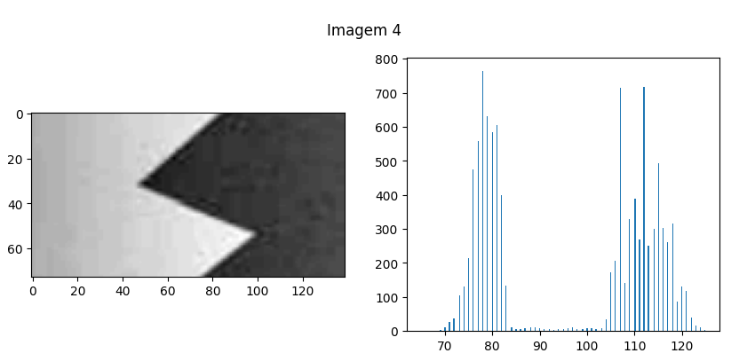
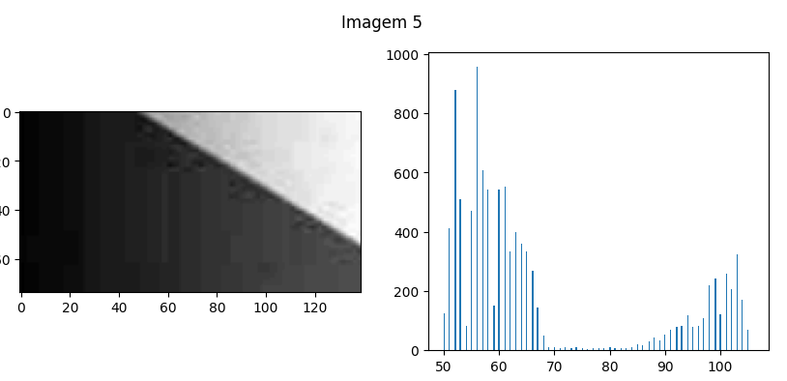
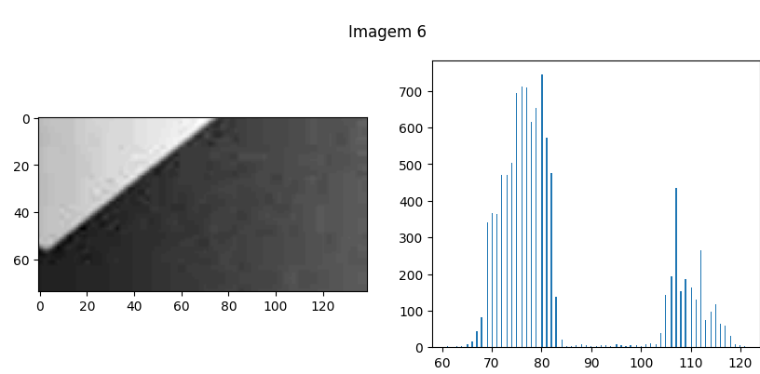
Exemplo de particionamento de imagem (4/5)

Slide 8
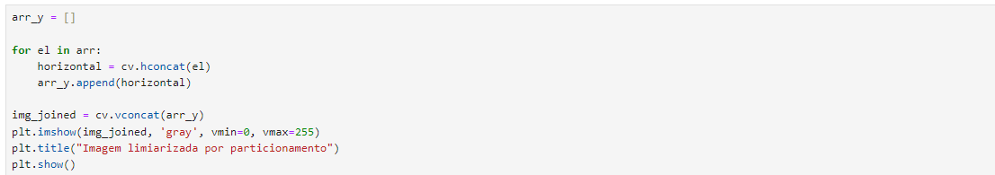
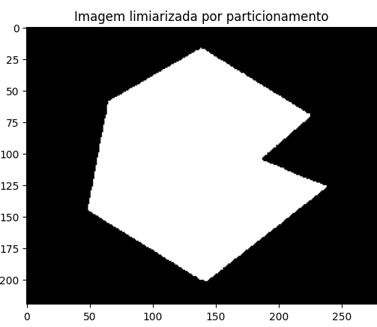
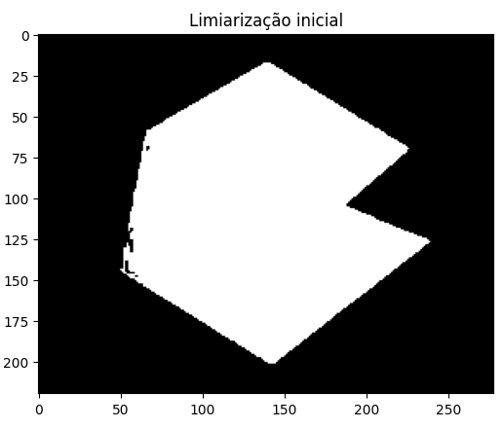
Exemplo de particionamento de imagem (5/5)

Slide 9
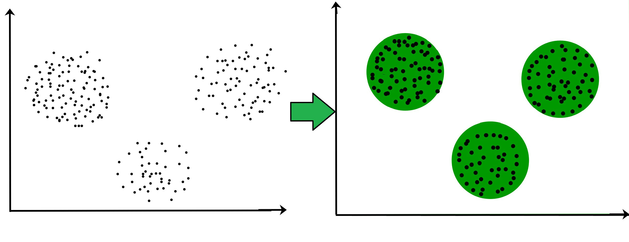
Clusterização K-means
Clusterização
Agrupar dados semelhantes em grupos
Dados que possuem características específicas e similaridades entre outros dados são agrupados em clusters ("conjuntos")

Slide 10
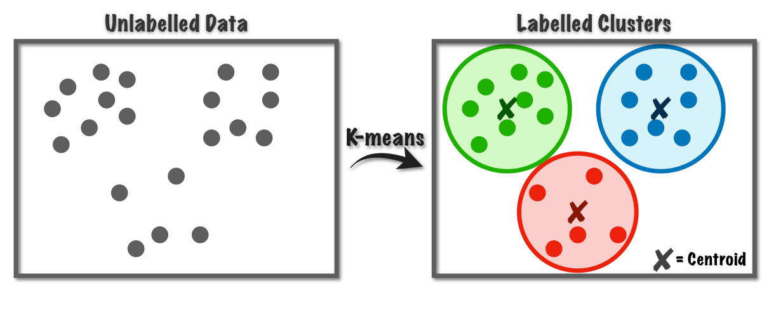
Clusterização K-means
Clusterização K-means
Um dos mais famosos e utilizados algoritmos de clusterização
Visão Geral:
É definido um valor base para cada grupo
O dado que assemelhasse com o valor base do grupo, ele é agrupado nele
Visão do Algoritmo:
É definido um número K de clusters
São gerados os centroides dos clusters (várias interações são realizadas para obter menores erros)
Para cada dado a ser classificado é calculado a distância deste para o valor central de cada cluster
O dado será agrupado ao cluster que estiver mais perto

Slide 11
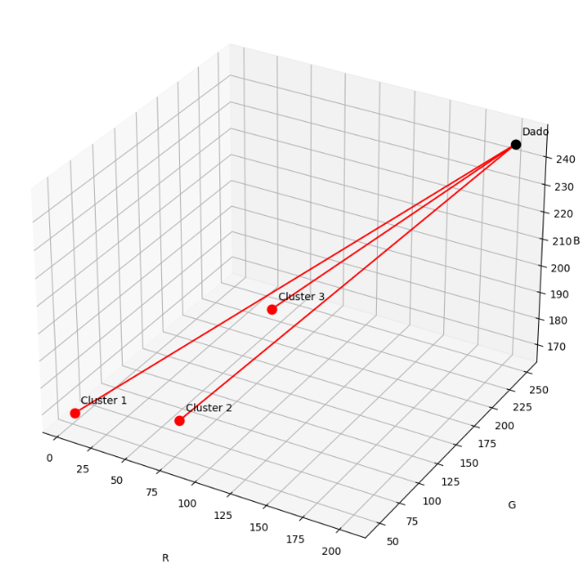

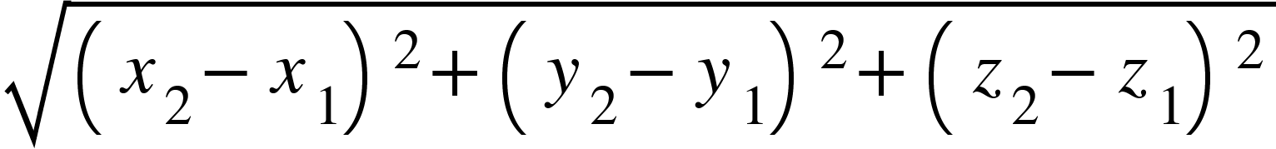
Clusterização K-means
Clusterização K-means com sistemas de cores RGB
Dentro de cada pixel têm-se 8 bits para cada um dos canais R, G e B
Cada canal têm-se 256 valores diferentes (2^8 = 256)
A cor de um pixel pode ser representada em um espaço tridimensional sendo R, G e B as coordenadas
A partir do algoritmo, é gerado as coordenas do centroide, sendo que cluster irá representar uma cor dentro do sistema RGB
O dado agrupará ao cluster mais próximo ("Cores parecidas")

Slide 12
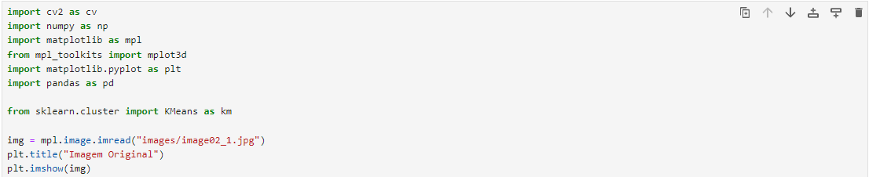
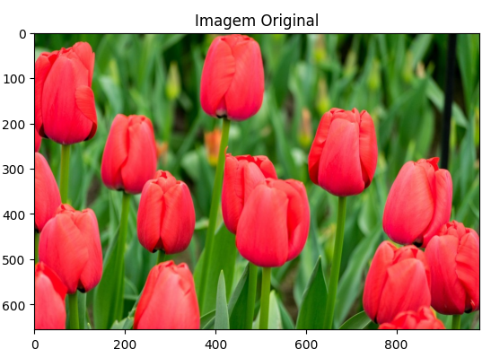
Exemplo de segmentação de região usando clustering (1/5)

Slide 13
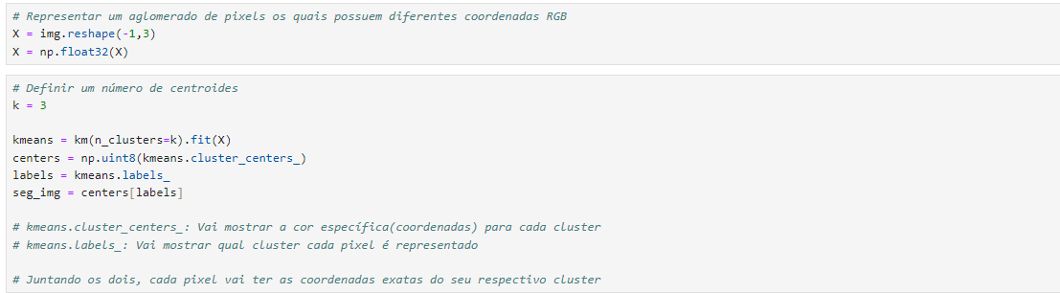
Exemplo de segmentação de região usando clustering (2/5)

Slide 14
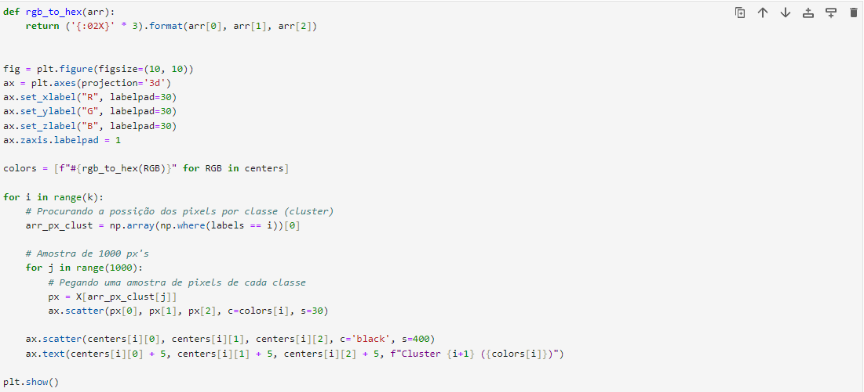
Exemplo de segmentação de região usando clustering (3/5)

Slide 15
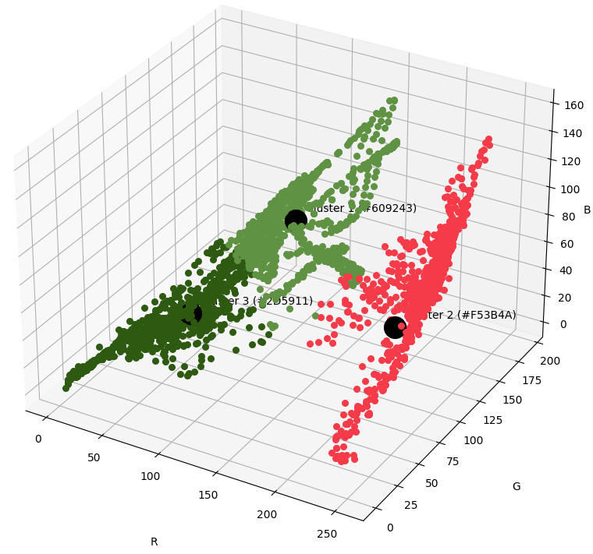
Exemplo de segmentação de região usando clustering (4/5)

Slide 16
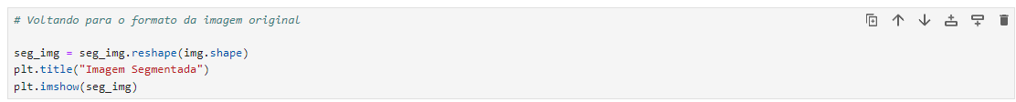
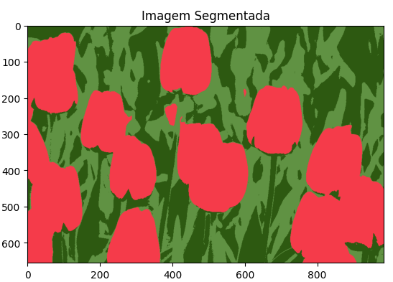
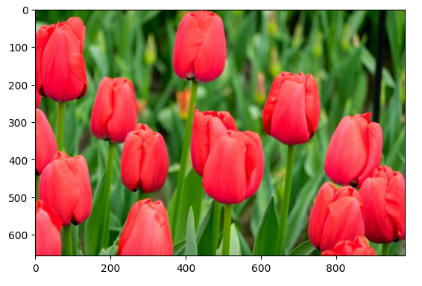
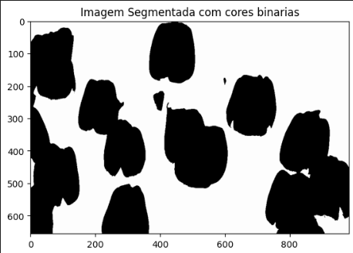
Exemplo de segmentação de região usando clustering (5/5)

Slide 17
Dúvidas ?
Repositório do trabalho: https://github.com/joaovictor-AC/Computer-Vision-Segmentaion

